Slide 1
TRƯỜNG THCS NGỌC LIỆP
CHÀO MỪNG QUÝ THẦY CÔ GIÁO VỀ DỰ GIỜ
LỚP 7A
GV : Nguyễn Thị Minh Hoa

Slide 2
KHỞI ĐỘNG

Slide 3
DỰ ÁN TRƯỜNG HỌC XANH
Bảng 1: Khảo sát địa điểm trồng cây
STT | Địa điểm | Loại cây
1 | Trước lớp học | Cây hoa
2 | Sân trường | Cây hoa, cây bóng mát
3 | Cổng trường | Cây ăn quả
4 | Đường liên thôn | Cây hoa, cây bóng mát
5 | Trước nhà dân | Cây ăn quả

Slide 4
DỰ ÁN TRƯỜNG HỌC XANH
Bảng 1: Khảo sát địa điểm trồng cây
STT | Địa điểm | Loại cây
1 | Trước lớp học | Cây hoa
2 | Sân trường | Cây hoa, cây bóng mát
3 | Cổng trường | Cây ăn quả
4 | Đường liên thôn | Cây hoa, cây bóng mát
5 | Trước nhà dân | Cây ăn quả
+ Trong dự án, em cần tính toán rất nhiều
+ Cần tính số cây mỗi loại, số tiền cho từng loại cây, tổng tiền cần phải chi trả, …
Phải sử dụng các phép toán: cộng, trừ, nhân, chia, …

Slide 5
Tiết 12 - Bài 7: TÍNH TOÁN TỰ ĐỘNG TRÊN BẢNG TÍNH

Slide 6
TIẾT 12-BÀI 7: TÍNH TOÁN TỰ ĐỘNG TRÊN TRANG TÍNH
1.
Kiểu dữ liệu trên bảng tính
NỘI DUNG
2.
Công thức trong bảng tính
3.
Sao chép ô tính chứa công thức
4.
Thực hành

Slide 7
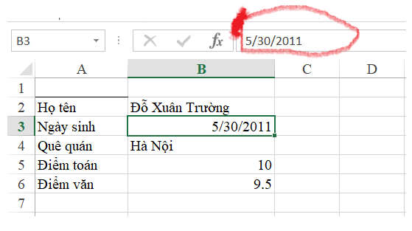
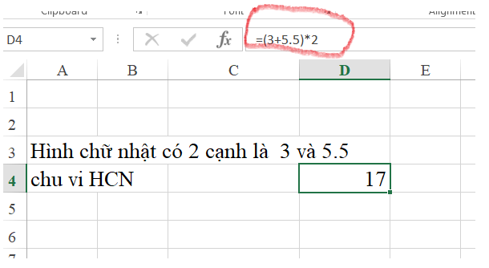
TIẾT 12-BÀI 7: TÍNH TOÁN TỰ ĐỘNG TRÊN TRANG TÍNH
1. Kiểu dữ liệu trên bảng tính
Quan sát các ô dữ liệu trong hình- Nhóm Trường
Câu 1: Bảng tính điện tử nhận biết được kiểu dữ liệu nào?
Câu 2: Các kiểu dữ liệu đó được thể hiện như thế nào trong bảng tính?

Slide 8
TIẾT 12-BÀI 7: TÍNH TOÁN TỰ ĐỘNG TRÊN TRANG TÍNH
1. Kiểu dữ liệu trên bảng tính
Quan sát các ô dữ liệu trong hình- Nhóm Mai Phương
Bảng tính điện tử nhận biết được kiểu dữ liệu nào?
Các kiểu dữ liệu đó được thể hiện như thế nào trong bảng tính?

Slide 9
Tiết 12-BÀI 7: TÍNH TOÁN TỰ ĐỘNG TRÊN TRANG TÍNH
1. Kiểu dữ liệu trên bảng tính
Dữ liệu trong ô tính của bảng tính thuộc các kiểu dữ liệu: Văn bản, số, ngày tháng năm, và công thức.
Dữ liệu kiểu văn bản mặc định căn thẳng lề trái, kiểu số, công thức mặc định căn thẳng lề phải.
Kiểu văn bản, ngày tháng năm thì nhập trực tiếp. Kiểu công thức thì nhập theo biểu thức, bắt buộc phải có dấu “=“ trước biểu thức ( =<biểu thức>)
Các ký hiệu phép toán trong phần mềm bảng tính: (SGK-35)

Slide 10
Tiết 12-BÀI 7: TÍNH TOÁN TỰ ĐỘNG TRÊN TRANG TÍNH
1. Kiểu dữ liệu trên bản tính
Câu 1: Em hãy nêu công thức để tính tổng điểm Toán và Ngữ văn của bạn Đỗ Xuân Trường
Câu 2: Trong phần mềm bảng tính, công thức nào dưới đây sai? Vì sao?
A. = 5^2+6*101 B. =6*(3+2)) C. =2(3+4) D. =1^2+2^2

Slide 11
Tiết 12-BÀI 7: TÍNH TOÁN TỰ ĐỘNG TRÊN TRANG TÍNH
2. Công thức trong bảng tính
Quan sát các ô dữ liệu hình 7.3 và 7.4
-Tổng số cây sẽ được tính như thế nào?

Slide 12
Tiết 12-BÀI 7: TÍNH TOÁN TỰ ĐỘNG TRÊN TRANG TÍNH
2. Công thức trong bảng tính
Quan sát các ô dữ liệu hình 7.3 và 7.4, SGK-35
Công thức cần nhập tại ô E4 là
Cách 1: = 25*10
Cách 2: = C4*D4

Slide 13
Tiết 12-BÀI 7: TÍNH TOÁN TỰ ĐỘNG TRÊN TRANG TÍNH
2. Công thức trong bảng tính
- Khi nhập công thức vào ô tính nếu nhập trực tiếp các giá trị của ô tính tương ứng, nếu giá trị ô tính thay đổi thì kết quả không thay đổi
Khi nhập công thức vào ô tính, nếu tính toán với giá trị từ các ô dữ liệu khác mà ghi địa chỉ của ô dữ liệu tương ứng thì phần mềm bảng tính sẽ tự động tính toán và cập nhật kết quả.

Slide 14
Tiết 12-BÀI 7: TÍNH TOÁN TỰ ĐỘNG TRÊN TRANG TÍNH
2. Công thức trong bảng tính
Trong các trường hợp sau, công thức cần nhập tại ô tính là gì? HDN đôi
=2*C4*C3
=(C3+C4+C5)/2
=C4*C3*C3

Slide 15
Tiết 12-BÀI 7: TÍNH TOÁN TỰ ĐỘNG TRÊN TRANG TÍNH
3. Sao chép ô tính chứa công thức
Câu 1. Khi sao chép ô tính chứa công thức hoặc vùng có chứa công thức thì các công thức này sẽ được sao chép như thế nào?
Câu 2. Chức năng tính toán tự động của công thức có được bảo toàn hay không khi sao chép dữ liệu? Nếu có thì được thể hiện như thế nào?

Slide 16
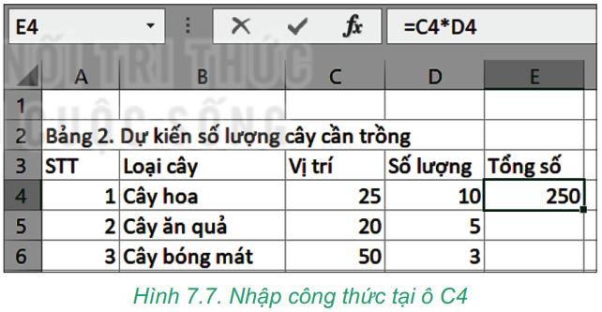
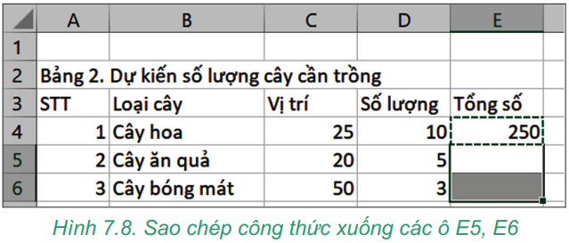
Tiết 12-BÀI 7: TÍNH TOÁN TỰ ĐỘNG TRÊN TRANG TÍNH
3. Sao chép ô chứa công thức
Câu 1. Cách sao chép công thức
Bước 1: Chọn ô tính chứa công thức hoặc vùng có chứa công thức.
Bước 2: Nhấn tổ hợp phím Ctrl+C để sao chép dữ liệu.
Bước 3: Đánh dấu ô hoặc vùng muốn sao chép dữ liệu đến.
Bước 4: Nhấn tổ hợp phím Ctrl+V để dán dữ liệu.

Slide 17
Tiết 12-BÀI 7: TÍNH TOÁN TỰ ĐỘNG TRÊN TRANG TÍNH
3. Sao chép ô chứa công thức
Câu 2. Chức năng tính toán tự động của công thức có được bảo toàn khi sao chép dữ liệu, các địa chỉ được điều chỉnh để giữ nguyên vị trí tương đối giữa ô chứa công thức và ô có địa chỉ trong công thức.
Ví dụ, khi sao chép ô E4 có công thức là =C4*D4 xuống ô E5 thì công thức sẽ thay đổi =C5*D5 nhưng vị trí tương đối của các ô vẫn giữ nguyên.

Slide 18
Tiết 12-BÀI 7: TÍNH TOÁN TỰ ĐỘNG TRÊN TRANG TÍNH
3. Sao chép ô chứa công thức
Câu 3. Trong ví dụ trên nếu chúng ta sao chép công thức từ ô E4 sang ô E10 thì công thức tại ô E10 là gì?
Câu 4. Giả sử tại ô G10 có công thức G10 = H10 + 2*K10. Nếu sao chép công thức này đến ô G12 thì công thức sẽ thay đổi như thế nào?
= C10*D10
= H12 + 2*K12

Slide 19
Tiết 12-BÀI 7: TÍNH TOÁN TỰ ĐỘNG TRÊN TRANG TÍNH
3. Sao chép ô tính chứa công thức
 - Khi sao chép một ô có công thức chứa địa chỉ, các địa chỉ được điều chỉnh để giữ nguyên vị trí tương đối giữa ô chứa công thức và ô có địa chỉ trong công thức.
- Chức năng tính toán tự động của phần mềm bảng tính còn được thể hiện khi sao chép công thức.

Slide 20
Câu 1: Em có thể nhập dữ liệu dạng nào vào bảng tính?
A. Dạng số
B. Dạng văn bản
C. Dạng thời gian
D.Cả A, B, C đều đúng

Slide 21
Câu 2: Công thức được nhập vào bảng tính với mục đích gì?
A. Căn chỉnh hàng cho đẹp.
B. Tính toán.
C. Thuận tiện khi nhập dữ liệu.
D. Đáp án khác.

Slide 22
Câu 3:Trên trang tính, sau khi gõ dữ liệu từ bàn phím xong, ta nhấn phím?
A. Enter
B. Shift
C. Alt
D. Capslock

Slide 23
HƯỚNG DẪN HỌC Ở NHÀ
- Về nhà xem lại bài: Tính toán tự động trên bảng tính
- Làm bài tập sách bài tập
- Chuẩn bị bài cho tiết sau: thực hành luyện tập và vận dụng

Slide 24
Chúc thầy cô và các em
luôn mạnh khỏe và nhiều niềm vui

